Slide 1
GENERATEUR DE CV EN LIGNE

Slide 2
Table de matière
01
02
03
04
05
Introduction
Besoins des utilisateurs
Fonctionnalités de l'application
06
Technologies utilisées
Interface utilisateur
Démo de l'application
07
08
Equipe
Conclusion

Slide 3
01
Introduction

Slide 4
Introduction
Nous sommes enchantés de vous présenter notre projet de conception d'une application de CV professionnel, répondant à un besoin crucial dans un monde où la compétition sur le marché de l'emploi est féroce. Notre application vise à simplifier et à rendre plus efficace le processus de création de CV en offrant aux utilisateurs une plateforme conviviale où ils peuvent saisir facilement leurs informations personnelles, leurs expériences professionnelles et leurs compétences pour générer rapidement des CV de qualité. Au cours de cette présentation, nous partagerons avec vous nos objectifs, les fonctionnalités clés de l'application, les technologies utilisées et nos plans pour l'avenir de cette application de CV professionnel.

Slide 5
02
Besoins des utilisateurs

Slide 6
Besoins des utilisateurs
Les besoins des utilisateurs en matière de création de CV sont variés mais convergent vers quelques points essentiels. Ils recherchent une application intuitive et conviviale, offrant des modèles de CV professionnels et personnalisables. Les utilisateurs veulent également la possibilité de prévisualiser en temps réel les modifications apportées à leur CV, ainsi que de gérer facilement les différentes sections. De plus, ils ont besoin de fonctionnalités d'exportation et de partage pour diffuser leur CV aux recruteurs. En répondant à ces besoins, notre application pourra offrir une expérience utilisateur satisfaisante et répondre efficacement aux attentes de notre public cible.

Slide 7
Fonctionnalités de l’application
03

Slide 8

Fonctionnalités
Dans cette section, nous mettrons en évidence les principales fonctionnalités de notre application de création de CV professionnel.

Slide 9
Fonctionnalités
Saisie des Informations Personnelles
Gestion des Expériences Professionnelles
Ajout et Gestion des Compétences
Permettre aux utilisateurs de saisir facilement leurs informations personnelles telles que leur nom, leurs coordonnées, leur titre professionnel, etc.
Offrir une fonctionnalité pour ajouter, éditer et supprimer les expériences professionnelles des utilisateurs, y compris les détails sur les postes occupés, les entreprises et les dates.
NeptunePermettre aux utilisateurs d'ajouter leurs compétences professionnelles pertinentes et de les organiser de manière efficace dans leur CV is very far from the Sun
Prévisualisation du CV
Fournir une fonctionnalité de prévisualisation en temps réel qui permet aux utilisateurs de voir à quoi ressemblera leur CV final pendant qu'ils le créent.
Exportation du CV au Format PDF
Permettre aux utilisateurs d'exporter leur CV dans un format PDF professionnellement formaté, prêt à être partagé avec des employeurs potentiels.

Slide 10
Technologies utilisées
04

Slide 11


Technologies
ReactJS
Github
Boostrap
Nous intégrons Bootstrap pour bénéficier de ses composants d'interface utilisateur prêts à l'emploi et de son système de grille responsive. Cela nous permet d'accélérer le développement et garantit une interface esthétique et cohérente.
Nous utilisons React JS pour le développement de l'interface utilisateur de notre application. React JS offre une approche de développement basée sur les composants, ce qui permet une création d'interface efficace et modulaire
Nous utilisons GitHub comme plateforme de gestion de version pour héberger notre code source, faciliter la collaboration entre les membres de l'équipe de développement, et suivre les modifications apportées au code.

Slide 12
Interface utilisateur
05

Slide 13
Interface utilisateur
Dans cette section, nous explorons l'interface utilisateur de notre application de création de CV professionnel. Les utilisateurs peuvent créer, modifier et gérer leurs CV de manière intuitive. La page d'accueil offre un accès facile aux fonctionnalités principales, tandis que le processus de création de CV guide les utilisateurs à travers chaque étape. Une fonctionnalité de prévisualisation en temps réel permet aux utilisateurs de voir instantanément les modifications apportées à leur CV. Ils peuvent également exporter leur CV dans différents formats pour l'envoyer à des employeurs potentiels. En fournissant une expérience utilisateur fluide et efficace, notre application aide les utilisateurs à créer des CV professionnels et percutants pour leur recherche d'emploi.

Slide 14
Démonstration
06

Slide 15
Démonstration …
Dans cette section, nous allons vous présenter une démonstration en direct de notre application de création de CV professionnel.

Slide 16
Notre Team
07

Slide 17
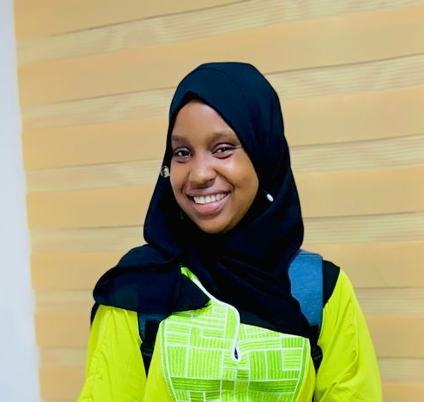
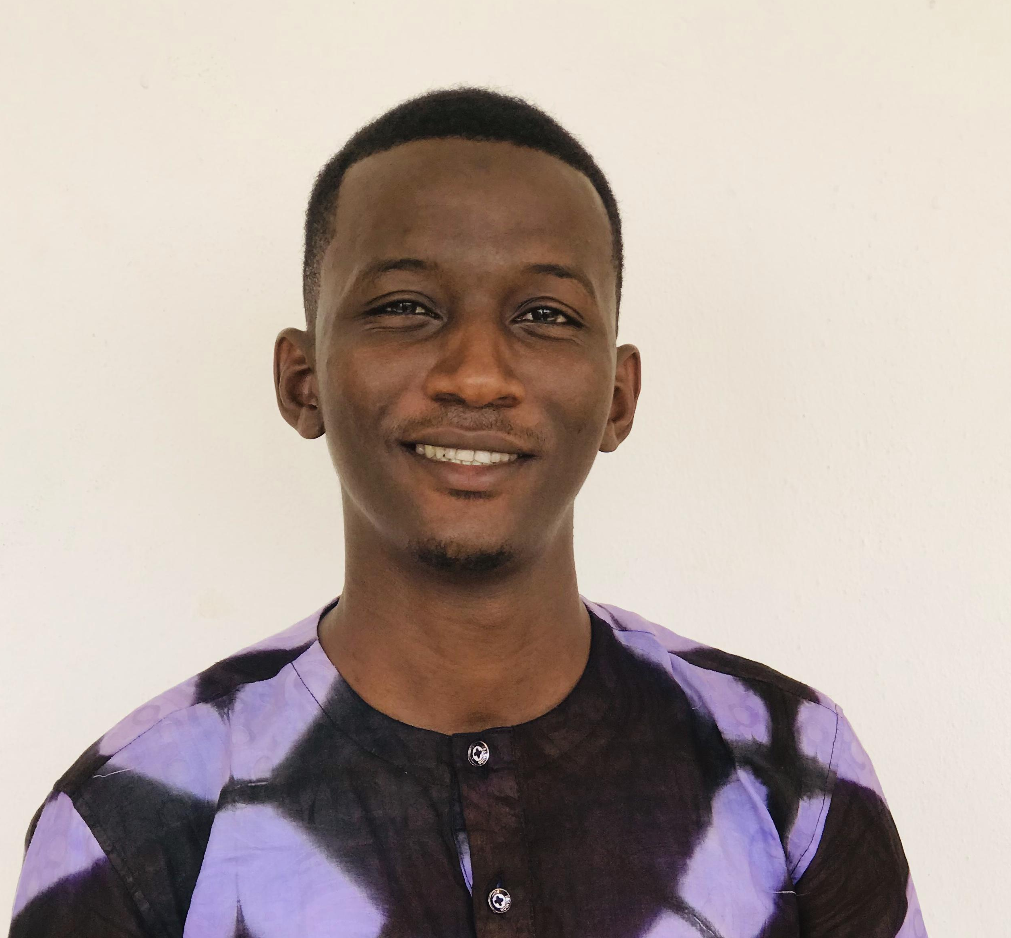
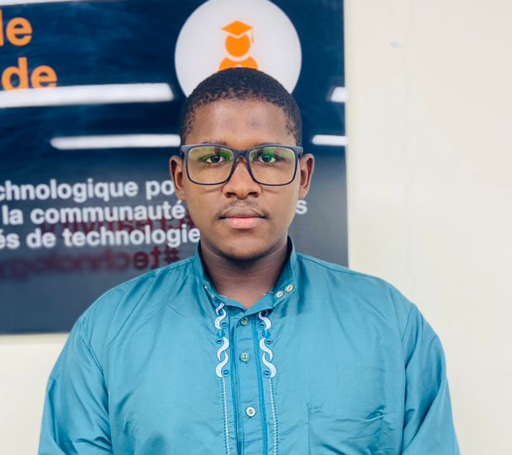

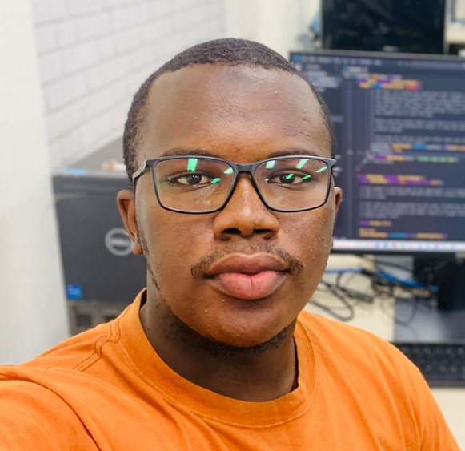
Notre Équipe
Hassanatou Diallo
Alpha Oumar Diallo
Thierno Souleymane Diallo
Etudiante de licence 2 Développement logiciel a UGANC spécialité développement web
Etudiant en licence 3 Génie informatique à UNC spécialité génie logiciel
Etudiant de licence 2 Développement logiciel a UGANC spécialité développement web et mobile
Abdoul Aziz Sow
Mamadou Djouldé Sow
Diplômé en développement web et mobile à UMGC
Etudiant de licence 4 Maths-informatique à UGANC spécialité développement fulstack web et mobile

Slide 18
Conclusion
08

Slide 19
Conclusion
En conclusion, notre projet de conception d'une application de création de CV professionnel vise à répondre aux besoins croissants des chercheurs d'emploi en matière de création de CV percutants et professionnels. Grâce à une analyse approfondie des besoins des utilisateurs, nous avons développé une application dotée de fonctionnalités clés telles que la saisie intuitive des informations, la prévisualisation en temps réel, et l'exportation dans différents formats. En utilisant des technologies modernes telles que React JS, Bootstrap…, nous avons créé une application robuste, rapide et conviviale. Notre objectif est d'aider les utilisateurs à présenter leurs compétences et leurs expériences de manière efficace, afin de maximiser leurs chances de réussite dans leur recherche d'emploi. Nous sommes convaincus que notre application fournira une solution efficace et pratique pour créer des CV professionnels et percutants, et nous sommes impatients de voir son impact positif sur la vie professionnelle de nos utilisateurs. Merci pour votre attention et votre soutien tout au long de ce projet.

Slide 20

Remerciements
Nous tenons à exprimer notre profonde gratitude à Orange Digital Center (ODC-Guinée) pour la formation exceptionnelle et le soutien qu'ils nous ont accordés. Grâce à leur programme de formation de haute qualité, nous avons acquis les compétences techniques et les connaissances nécessaires pour développer ce genre de projet. Leur engagement envers l'éducation et l'innovation a joué un rôle crucial dans notre parcours de développement professionnel, et nous sommes reconnaissants de l'opportunité qui nous a été offerte. Nous tenons à remercier chaleureusement toute l'équipe d'Orange Digital Center (ODC-Guinée) et le formateur Mr Algassime Kane pour leur dévouement et leur soutien continu. Ce projet est le fruit de notre collaboration et nous sommes fiers de partager notre réussite avec vous. Merci pour votre confiance et votre encouragement.

Slide 21

Merci pour votre attention
Vos questions et suggestions sont les bienvenus
https://github.com/ThiernoSouleymaneCherifDiallo/FinalCV
Generationcv.vercel.app

